Slide 1
Ray Marching
Carina Ganea & Silviu Stancioiu

Slide 2
Metode de randare
Rasterizare – este proiectata geometria pe ecran; foarte eficienta, folosita in majoritatea jocurilor
Ray Tracing – simuleaza drumul parcurs de lumina, obtinand rezultate realiste, dar este mai putin eficient decat rasterizarea
Ray Marching – similar cu Ray Tracing; intersectiile cu obiectele nu sunt realizate direct

Slide 3
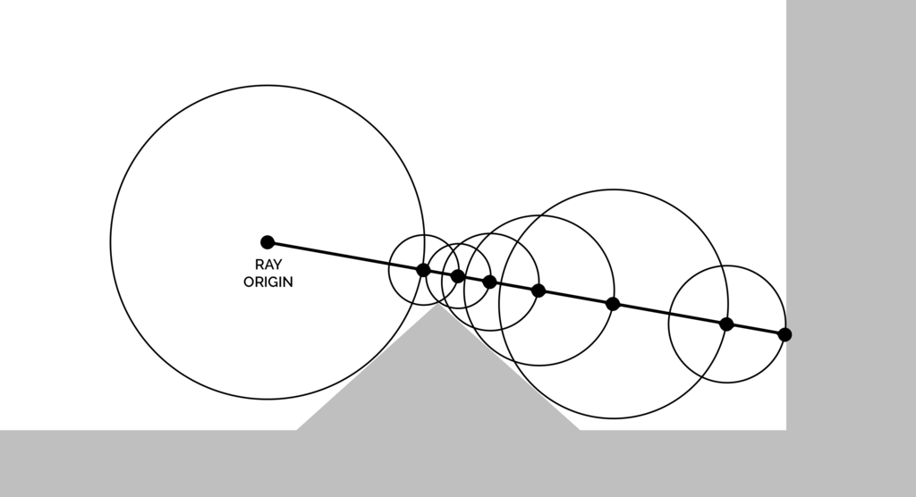
Ray Marching
Se porneste cu o raza
In capatul razei se evalueaza o functie SDF (signed distance function) a scenei
Functia SDF returneaza o distanta care poate fi parcursa astfel incat raza sa nu intersecteze nimic

Slide 4
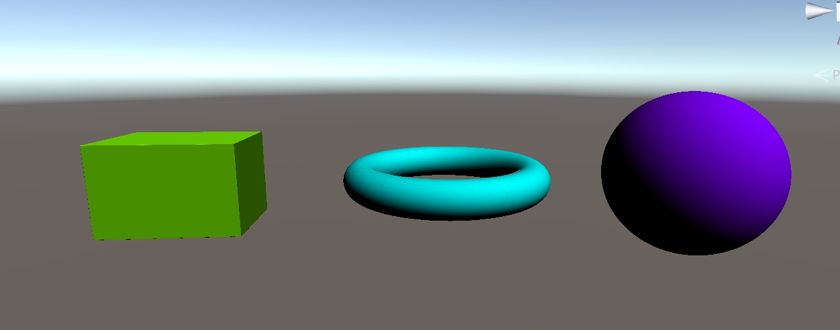
Ray Marching
Exista SDF-uri eficiente pentru majoritatea primitivelor

Slide 5
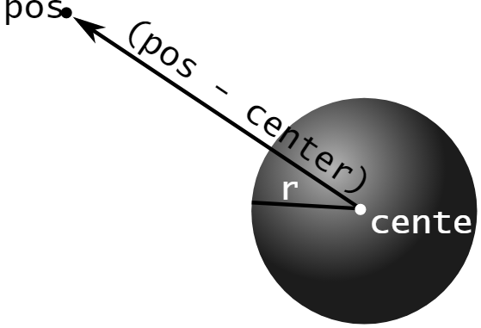
Ray Marching
SDF-ul intre doua puncte: SDF(A,B) = length(A-B)
SDF-ul pentru o sfera: SDF(A,B,R) = length(A-B) – R, unde R e raza sferei, B e centrul sferei

Slide 6
Ray Marching
float sdTorus(float3 p, float2 t)
{
float2 q = float2(length(p.xz) - t.x, p.y);
return length(q) - t.y;
}
float sdSphere(float3 p, float3 c, float r)
{
return length(p - c) - r;
}
float sdBox(float3 p, float3 b)
{
float3 d = abs(p) - b;
return min(max(d.x, max(d.y, d.z)), 0.0) +length(max(d, 0.0));
}

Slide 7
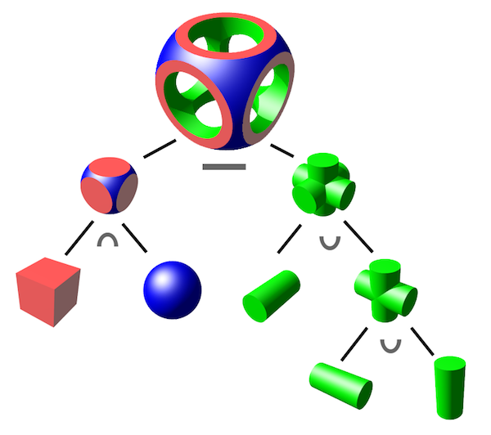
RAY Marching
Operatii:
Reuniune
Intersectie
Diferenta

Slide 8
Ray Marching
float intersectSDF(float distA, float distB) {
return max(distA, distB);
}
float unionSDF(float distA, float distB) {
return min(distA, distB);
}
float differenceSDF(float distA, float distB) {
return max(distA, -distB);
}

Slide 9
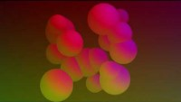

Slide 10
Ray Marching
float smoothIntersectSDF(float distA, float distB, float k )
{
float h = clamp(0.5 - 0.5*(distA-distB)/k, 0., 1.);
return mix(distA, distB, h ) + k*h*(1.-h);
}
float smoothUnionSDF(float distA, float distB, float k ) {
float h = clamp(0.5 + 0.5*(distA-distB)/k, 0., 1.);
return mix(distA, distB, h) - k*h*(1.-h);
}
float smoothDifferenceSDF(float distA, float distB, float k) {
float h = clamp(0.5 - 0.5*(distB+distA)/k, 0., 1.);
return mix(distA, -distB, h ) + k*h*(1.-h);
}

Slide 11


Slide 12

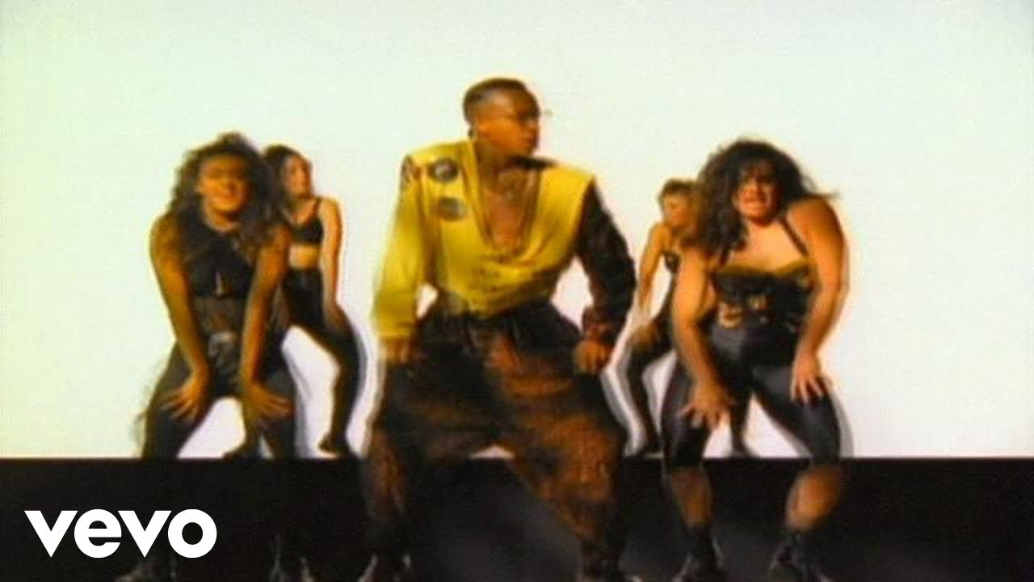
Ray Marching
Demo Time!

Slide 13
Ray Marching
Iluminare
Normala este calculata folosind sample-uri ale functiei SDF in apropierea punctului
Pentru ambient occlusion, se face Ray Marching pe directia normalei pe o distanta scurta
Glow – poate fi implementat prin amestecarea unei culori in functie de numarul de pasi de pe raza (punctele apropiate de fractal vor utiliza mai multi pasi, chiar daca nu se ating de fractal)
Fog – metoda foarte eficienta de a da senzatia de adancime scenelor; culoarea este atenuata in functie de distanta fata de camera
Hard shadows – se verifica daca raza de la punct la sursa de lumina este obscurata
Reflections – se reflecta raza dinspre camera in normala la suprafata, apoi se amesteca si culoarea obiectului atins de raza

Slide 14
Ray Marching
vec3 estimateNormal(vec3 p) {
return normalize(vec3(
sceneSDF(vec3(p.x + EPSILON, p.y, p.z)) - sceneSDF(vec3(p.x - EPSILON, p.y, p.z)),
sceneSDF(vec3(p.x, p.y + EPSILON, p.z)) - sceneSDF(vec3(p.x, p.y - EPSILON, p.z)),
sceneSDF(vec3(p.x, p.y, p.z + EPSILON)) - sceneSDF(vec3(p.x, p.y, p.z - EPSILON))
));
}

Slide 15
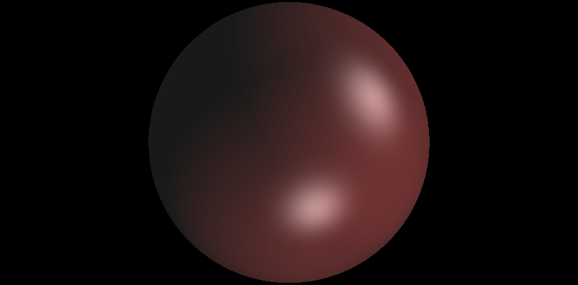

Slide 16
Ray Marching
Spatiul poate fi alterat
Pot fi randate eficient multe obiecte repetitive, fara a fi nevoie de vreo partitionare a spatiului
float DE(vec3 z)
{
z.xy = mod((z.xy),1.0)-vec3(0.5); // instance on xy-plane
return length(z)-0.3; // sphere DE
}

Slide 17
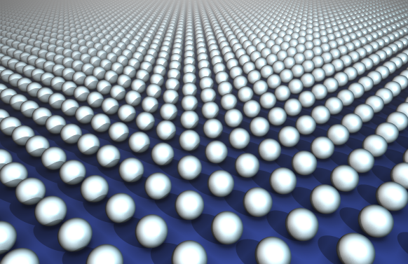
Ray Marching

Slide 18
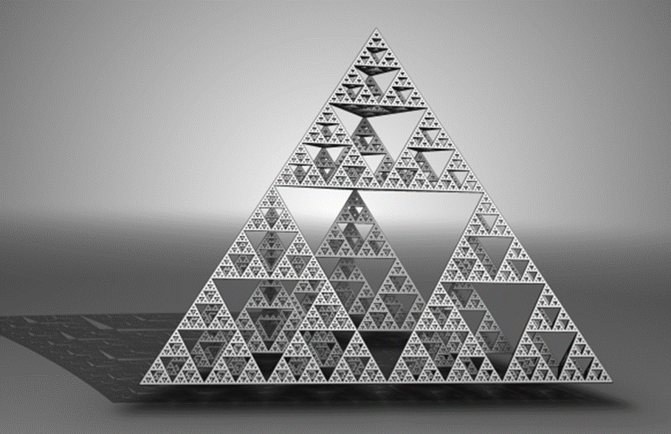
Ray Marching
Fractali!!!

Slide 19
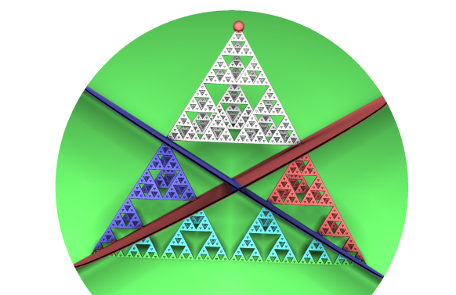
Ray Marching
float DE(vec3 z)
{
float r;
int n = 0;
while (n < Iterations) {
if(z.x+z.y<0) z.xy = -z.yx; // fold 1
if(z.x+z.z<0) z.xz = -z.zx; // fold 2
if(z.y+z.z<0) z.zy = -z.yz; // fold 3
z = z*Scale - Offset*(Scale-1.0);
n++;
}
return (length(z) ) * pow(Scale, -float(n));
}

Slide 20

Ray Marching

Slide 21
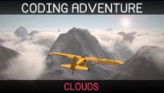
Ray Marching

Slide 22


Slide 23
Bibliografie
https://ch-st.de/its-ray-marching-march/
https://adrianb.io/2016/10/01/raymarching.html
https://jamie-wong.com/2016/07/15/ray-marching-signed-distance-functions/
https://timcoster.com/2020/02/13/raymarching-shader-pt3-smooth-blending-operators/
http://blog.hvidtfeldts.net/index.php/2011/08/distance-estimated-3d-fractals-iii-folding-space/

